Slide 1
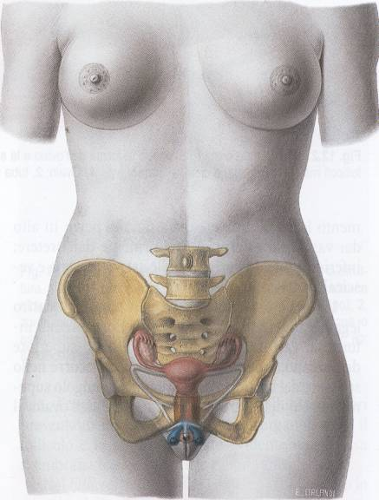
SISTEMA GENITALE FEMMINILE

Slide 2
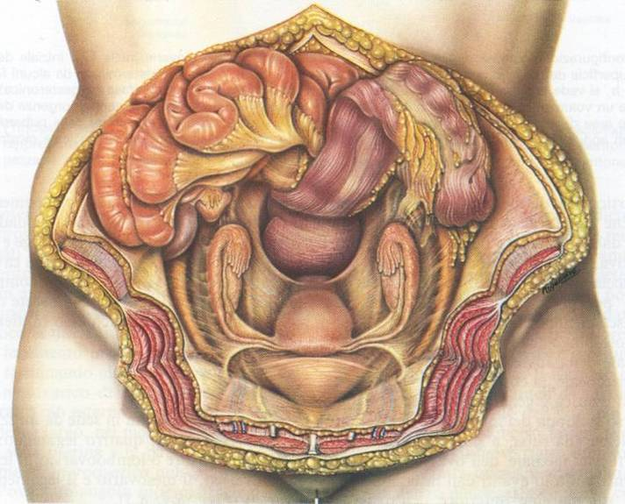
PICCOLA PELVI FEMMINILE

Slide 3
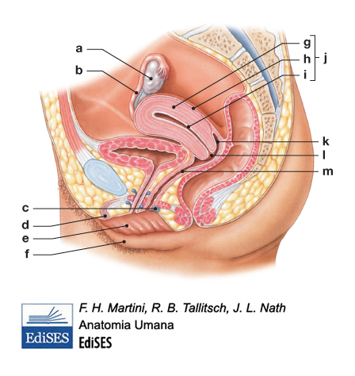

Slide 4
SISTEMA GENITALE FEMMINILE
E’ costituito da un insieme di organi deputati a far “maturare” i GAMETI (cellule germinali) FEMMINILI (OVOCITI), permetterne l’ INCONTRO con i GAMETI MASCHILI ai fini della FECONDAZIONE e favorire lo SVILUPPO del FETO durante la GRAVIDANZA
È costituito da:
- GONADE FEMMINILE (OVAIO)
- VIE GENITALI:
* TUBE UTERINE
* UTERO
* VAGINA
- GENITALI ESTERNI (VULVA)
In tale Sistema, viene descritta anche la MAMMELLA, che puo’essere considerata una Specializzazione della Cute.

Slide 5
CAVITA’
ADDOMINALE
SUPERFICIE CORPOREA
ESTERNA

Slide 6
O V A I O

Slide 7
OVAIO
Organo PIENO, PARI, localizzato nella Piccola Pelvi.
È la GONADE FEMMINILE, dove avvengono i processi di «maturazione» dei GAMETI FEMMINILI (OVOCITI) contenuti nei FOLLICOLI OOFORI.
È deputato, inoltre, alla produzione di Ormoni Steroidei Femminili (ESTROGENI, dalla Teca Connettivale che circonda i Follicoli, e PROGESTERONE dal Corpo Luteo), per cui funge anche da Ghiandola Endocrina

Slide 8
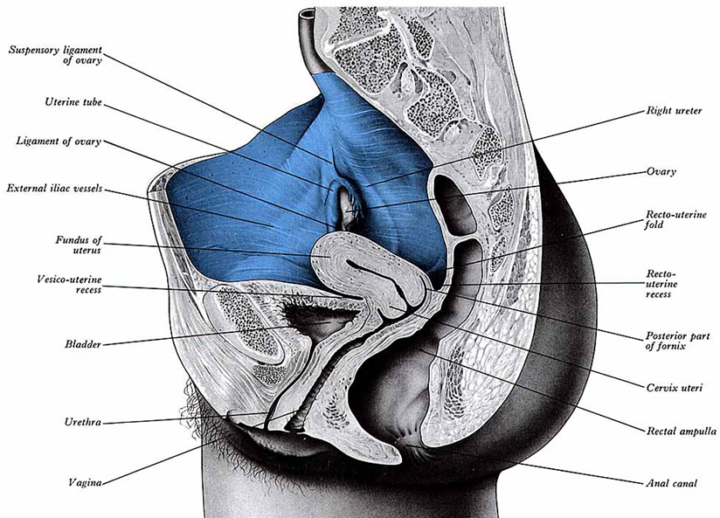

Slide 9
OVAIO: ASPETTI TOPOGRAFICI
È localizzato nella Piccola Pelvi in uno spazio localizzato in prossimità dell’ Articolazione Sacro-Iliaca, delimitato dall’ Uretere e dall’ Arteria Iliaca Esterna. È un Organo INTRAPERITONEALE.
Il suo ASSE MAGGIORE è disposto quasi Verticalmente nelle Nullipare, mentre si presenta quasi Orizzontale dopo che sia avvenuto almeno un processo gravidico.
Questa situazione si spiega con l’aumento di volume dell’ Utero, che si solleva notevolmente nella Cavità Addominale, e successivamente ritorna nella sua posizione nella fase non gravidica. L’ ovaio subisce notevoli spostamenti, essendo intimamente correlato all’ Utero, sia con il LEGAMENTO LARGO, sia con il LEGAMENTO UTERO-OVARICO

Slide 10
OVAIO ASPETTI ANATOMO-TOPOGRAFICI
La sua FACCIA LATERALE corrisponde alla FOSSETTA di KRAUSE (depressione della PARETE POSTERO-LATERALE della PICCOLA PELVI)
FOSSETTA OVARICA di KRAUSE:
- 20 mm davanti all’ ARTICOLAZIONE
SACROILIACA
- 15 mm al di sotto dello STRETTO SUPERIORE della Piccola Pelvi

Slide 11
OVAIO CARATTERI MORFOLOGICI
La morfologia dell’ Ovaio viene riferita alla posizione tipica delle nullipare, ossia Asse Maggiore Verticale.
Presenta la forma di una Mandorla, dove si possono distinguere:
FACCIA MEDIALE in rapporto con le Anse Intestinali;
FACCIA LATERALE, che si rivolge verso la parete pelvica;
MARGINE ANTERIORE, con l’ ILO dove giunge la formazione peritoneale del MESOVARIO (porzione del Legamento Largo Uterino)
MARGINE POSTERIORE
POLO SUPERIORE, con Legamento Sospensore (giunge a livello di L4) e rapporto di estrema vicinanza con la Tuba Uterina (non contatto diretto)
POLO INFERIORE, con Legamento Utero-Ovarico

Slide 12
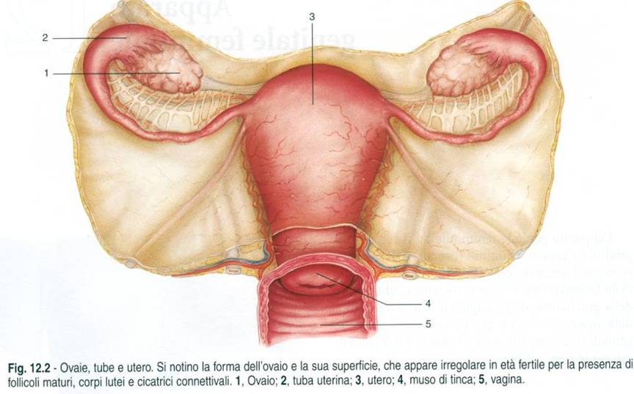

Slide 13
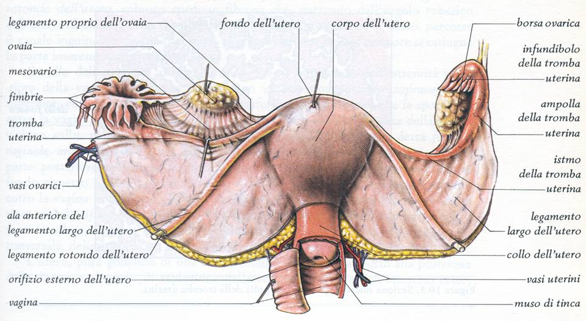

Slide 14
LEGAMENTO LARGO DELL’ UTERO
È una struttura del PERITONEO.
Esso si tende a partire dai MARGINI LATERALI dell’ UTERO e raggiunge le PARETI LATERALI della PICCOLA PELVI
Si pone ANTERIORMENTE (Scavo VESCICO-UTERINO), SUPERIORMENTE e POSTERIORMENTE (scavo RETTO-UTERINO) all’ Utero, proseguendo nel PERITONEO che proviene dall’ INTESTINO RETTO
Puo’ essere paragonato ad una sorta di «telo» (o «lenzuolo») che poggia, in direzione Antero-Posteriore, sul Legamento Rotondo dell’ Utero, sulla Tuba Uterina (MESOSALPINGE) ed infine termina con il MESOVARIO (dove sono contenute le formazioni VASCOLARI e NERVOSE dell’ Ovaio stesso).

Slide 15
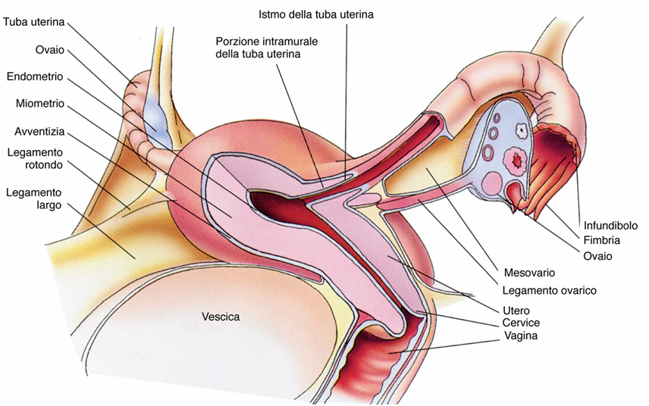

Slide 16
OVAIO VASCOLARIZZAZIONE
L’ apporto sanguifero è di pertinenza sia dell’ Arteria GONADICA sia del Ramo OVARICO dell’ Arteria UTERINA.
Il Drenaggio Venoso compete ad un PLESSO VENOSO OVARICO, che affluisce sia alla Vena GONADICA sia alla Vena UTERINA.
Il Drenaggio LINFATICO è prevalentemente attuato ai LINFONODI AORTICI.

Slide 17
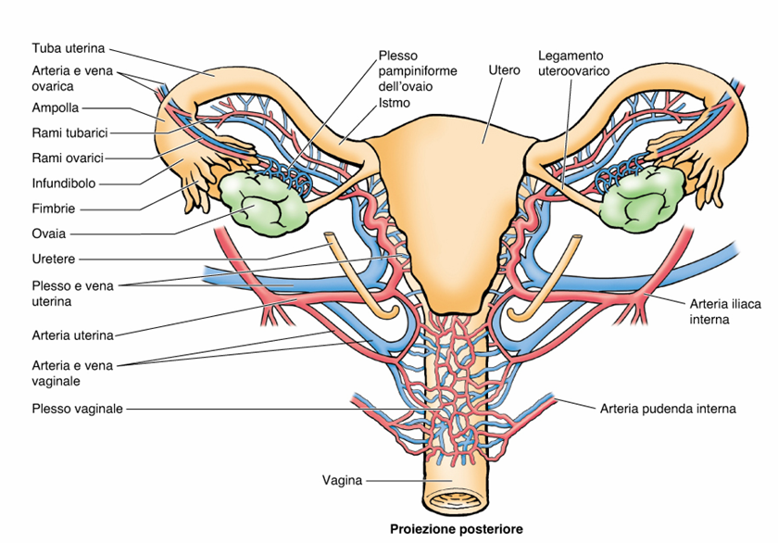

Slide 18
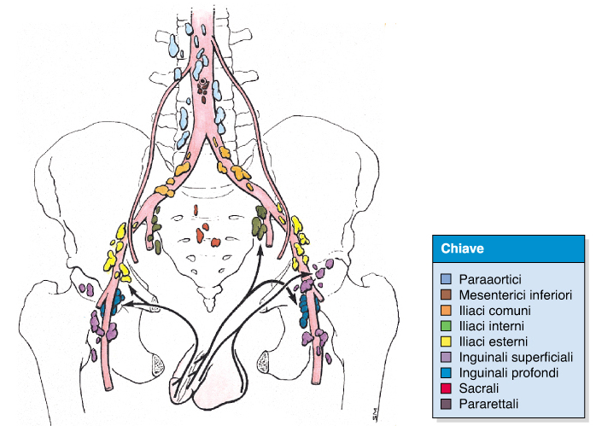
OVAIO DRENAGGIO LINFATICO

Slide 19
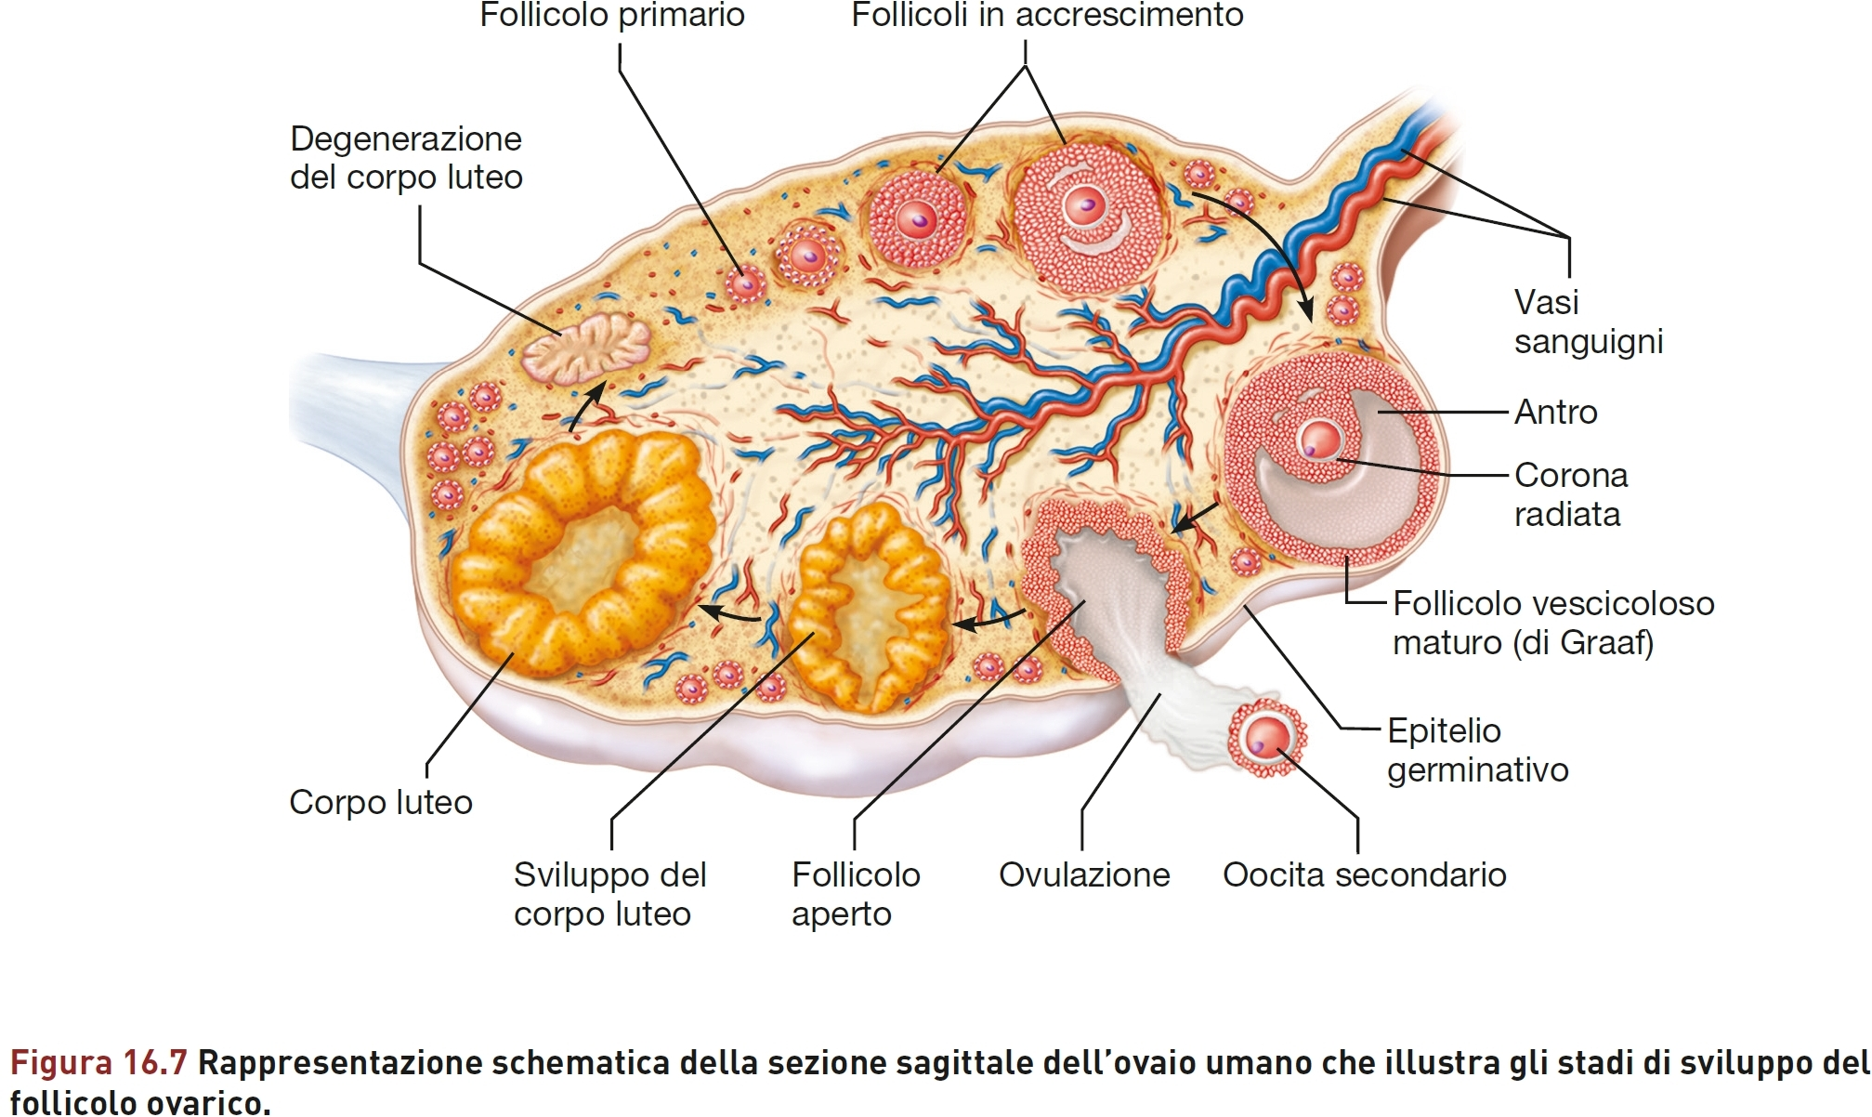

Slide 20
STRUTTURA DELL’ OVAIO
Un EPITELIO CUBICO MONOSTRATIFICATO riveste esternamente l’ Ovaio ed è molto impropriamente definito Epitelio «Germinativo».
Nel connettivo, situato piu’ profondamente, si riconoscono i FOLLICOLI OOFORI che racchiudono gli OVOCITI (Oociti) PRIMARI, presenti in NUMERO PREDETERMINATO alla nascita. Essi sono «fermi» nella profase della Prima Divisione Meiotica, che viene ripresa quando si avvia mensilmente il cosiddetto CICLO OVARICO (correlato ai Cicli UTERINO, TUBARICO e VAGINALE).
Ad Ovulazione avvenuta, con l’ espulsione dell’ Ovocita Secondario, il «residuo» del Follicolo Ooforo dà luogo al CORPO LUTEO, che provvederà a secernere il PROGESTERONE

Slide 21
TAPPE DELLA FOLLICOLOGENESI [1]
Alla NASCITA sono presenti tra i 300.000 ed i 500.000 FOLLICOLI PRIMORDIALI monolaminari contenenti OVOCITI PRIMARI «fermi» nella PROFASE della Prima Divisione Meiotica. Essi sono circondati da un unico strato di Cellule Follicolari.
Tale situazione permane fino all’ inizio della Pubertà.
Per effetto degli ormoni ipofisari FSH ed LH, all’inizio di ogni Ciclo Mensile si «attivano» una ventina di Follicoli Primordiali che divengono FOLLICOLI PRIMARI multilaminari (con piu’ strati di Cellule Follicolari) nell’ambito delle quali si sviluppano delle cavità ripiene di Liquor Folliculi che via via convergono in un’unica cavità (Follicolo ANTRALE o di GRAAF).
In questo stadio, si completa la Prima Divisione Meiotica con formazione di UNO solo OVOCITA SECONDARIO (con la maggior parte del citoplasma) ed un PRIMO GLOBULO POLARE (molto meno voluminoso).

Slide 22
TAPPE DELLA FOLLICOLOGENESI [2]
L’ Ovocita Secondario prosegue nella sua Seconda Divisione Meiotica arrestandola in metafase
Al 14.mo giorno dall’ inizio del Ciclo Ovarico si verifica un picco di concentrazione di FSH ed LH.
L’ Ovocita Secondario viene «espulso» dal follicolo di Graaf con le Cellule Follicolari della Corona Radiata.
Cio’ che rimane del Follicolo di Graaf evolve verso la formazione del CORPO LUTEO
L’Ovocita Secondario viene captato dalla TUBA UTERINA e lì può essere raggiunto da uno Spermatozoo per poter esser fecondato.
Soltanto in questo caso esso completa la Seconda Divisione Meiotica e dà luogo allo ZIGOTE (Cellula con corredo cromosomico DIPLOIDE).

Slide 23
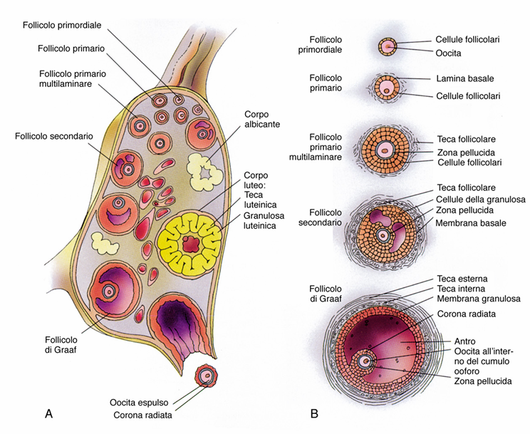

Slide 24
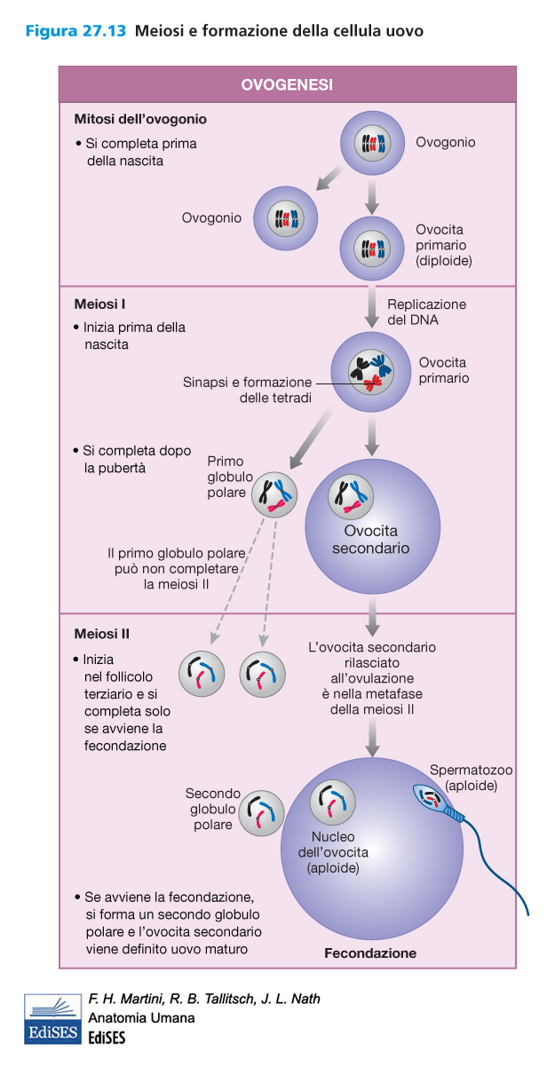

Slide 25
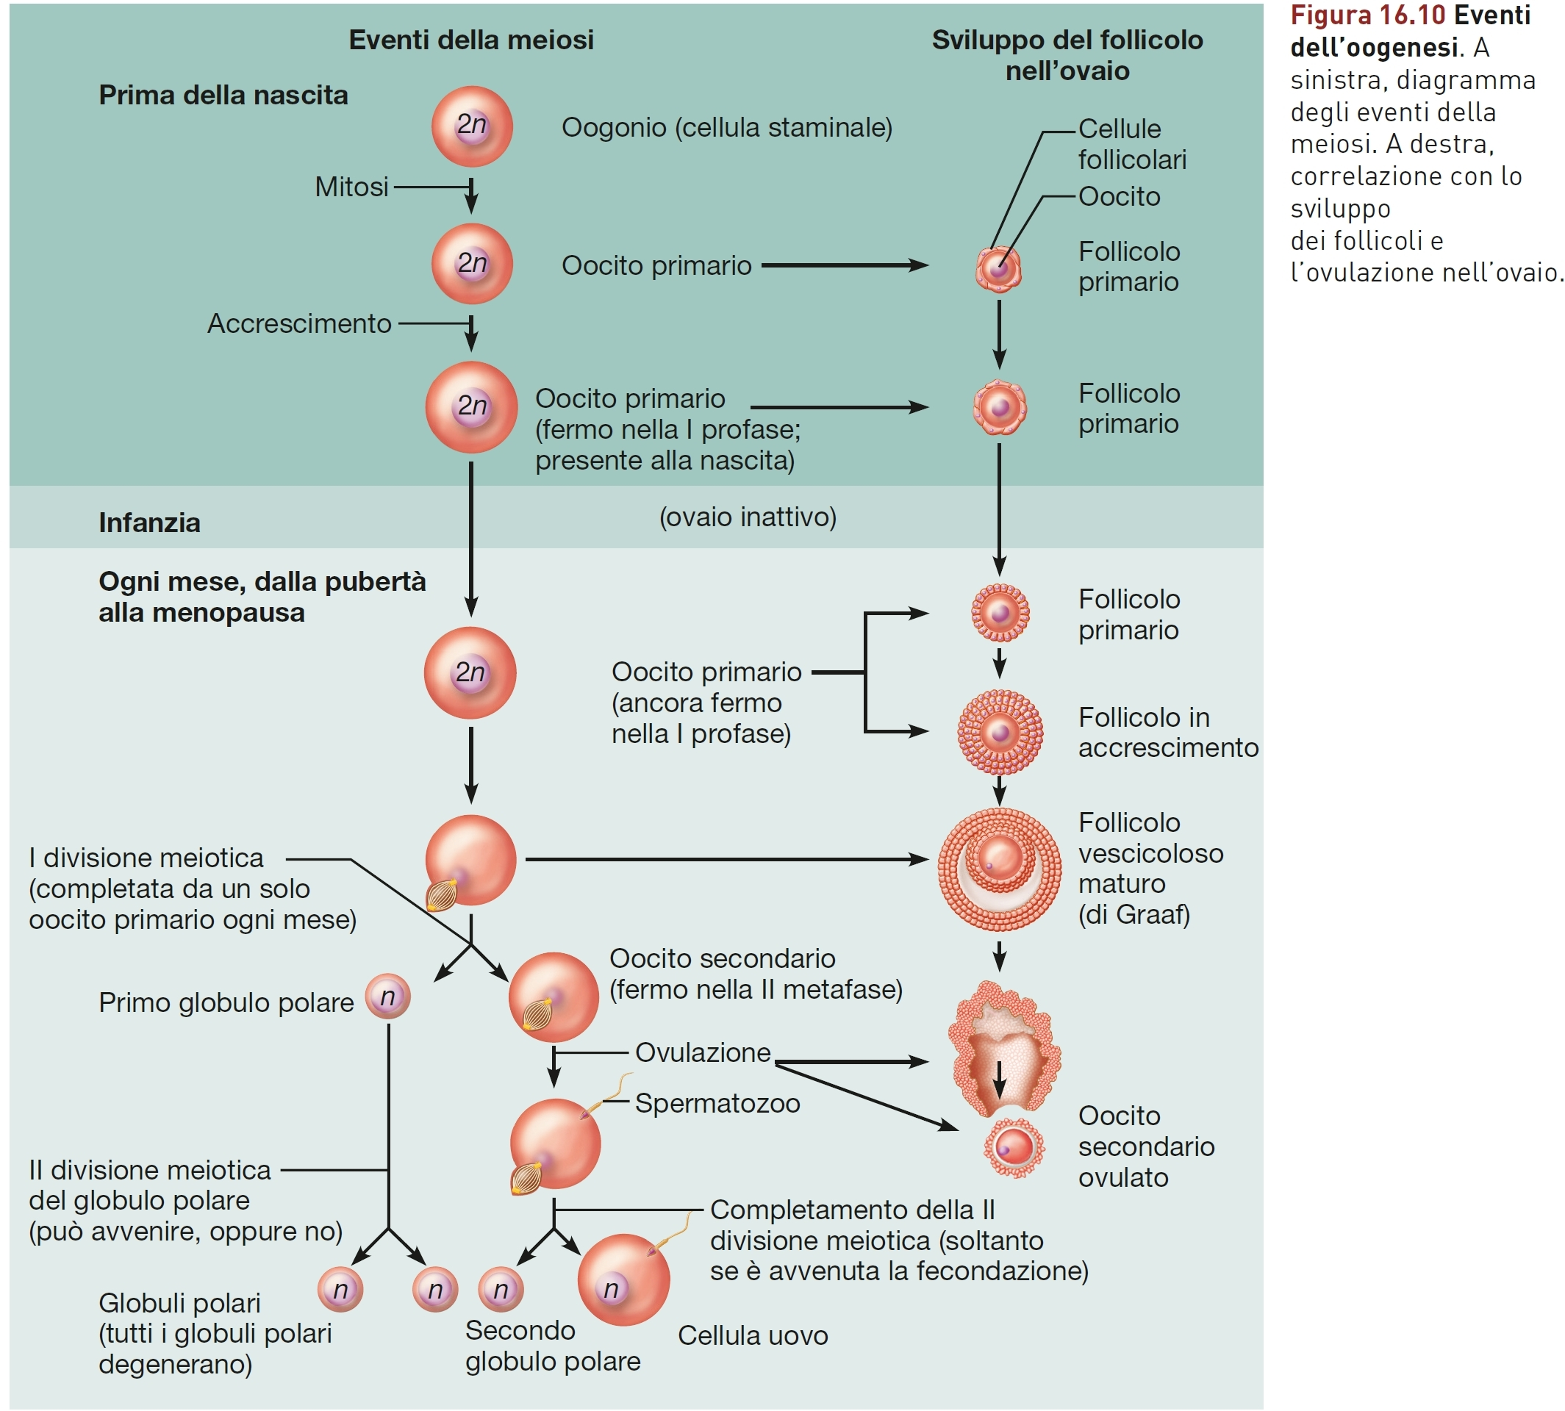
primordiale
primordiale

Slide 26
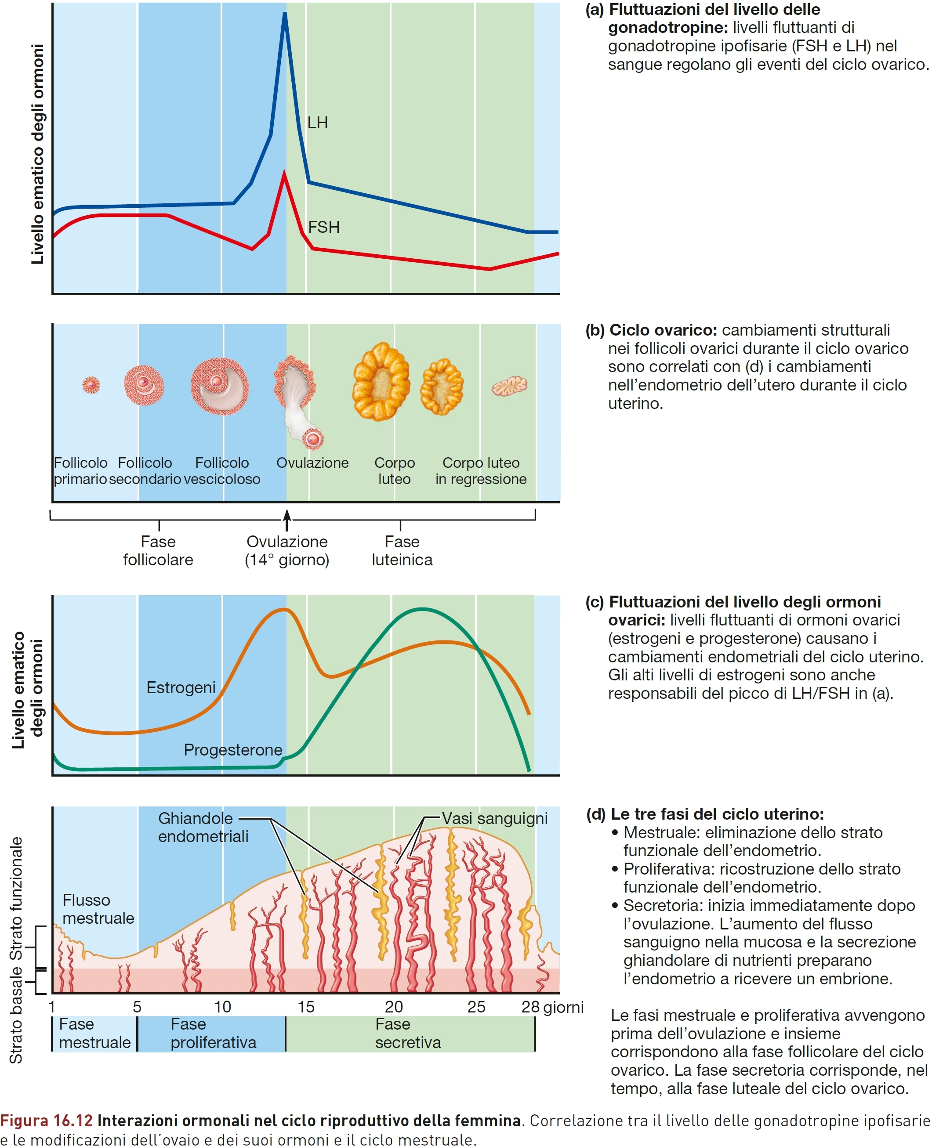

Slide 27
